Slide 1
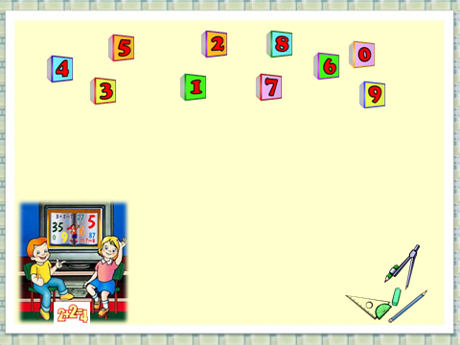
Математика

Slide 3
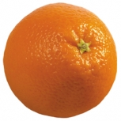
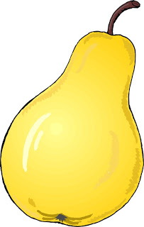

Slide 4
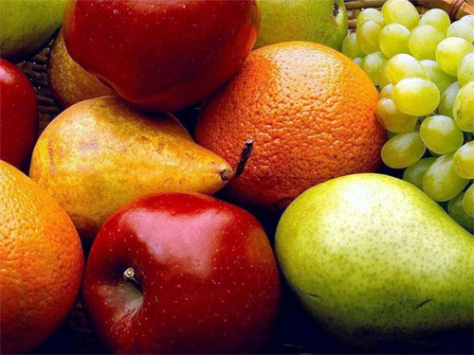

Slide 5
0+1 2+2 4+3
3+1 5+2 1+3
6+1 1+2 2+3

Slide 6
Тема урока:
«Прибавление числа 3»

Slide 7
3=1+2 3=2+1
3=1+1+1

Slide 8
Динамическая пауза

Slide 9
2+3 = 2+1+1+1 =
5
2+3 = 2+2+1 =
5
2+3 = 2+1+2 =
5

Slide 10
3+3=3+1+1+1=6
3+3=3+2+1=6
3+3=3+1+2=6

Slide 11
4+3=4+1+1+1=7
4+3=4+2+1=7
4+3=4+1+2=7

Slide 12
Оцени свою работу на уроке

Slide 13
Спасибо !

